Slide 1
IDApro_CTF_1

Slide 2
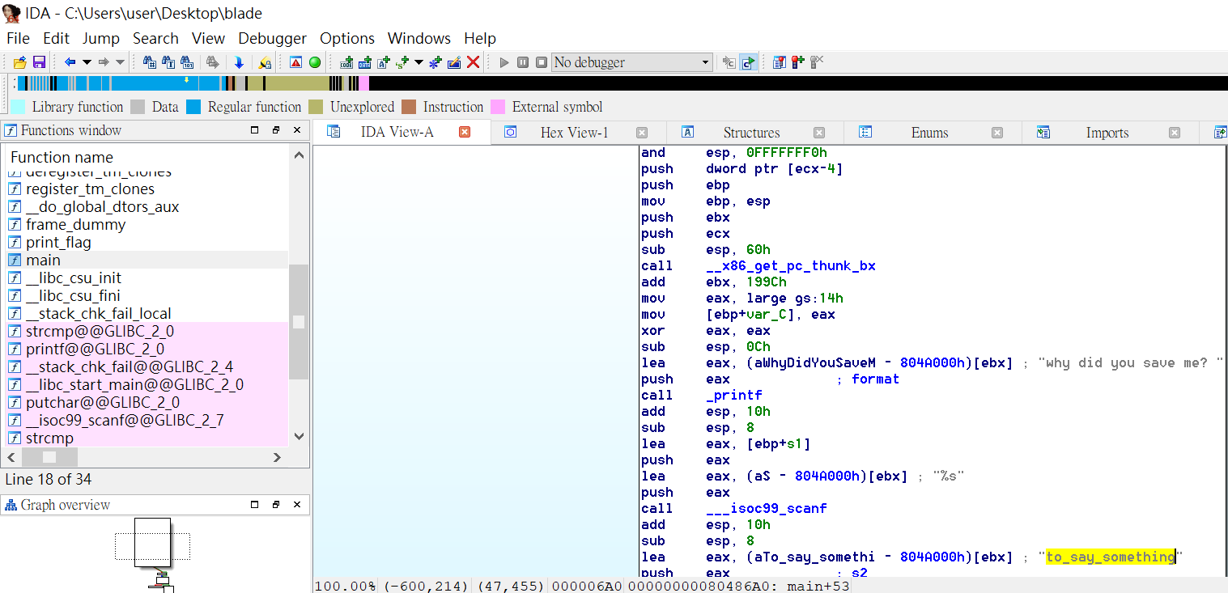

Slide 3


